Slide 1
ИСТОРИЯ ПАТЕТНОГО ПРАВА Международная Ассамблея молодых изобретателей стран Евразийского экономического союза Великий Новгород, 2021
Валентин Куликов
Заместитель начальника отдела
химии и медицины
ЕАПО

Slide 2
Авторское право и промышленная собственность
Результаты интеллектуальной творческой деятельности занимают особое место среди объектов гражданского права и традиционно подразделяются на две основные сферы прав: авторское право и промышленная собственность.
Главная задача авторского права и промышленной собственности (интеллектуальной собственности) - защита прав авторов и патентообладателей и пресечение недобросовестной конкуренции.

Slide 3
Первый патент
Первый в мире патент на изобретение был выдан в 1421 г. городской управой Флоренции на имя Филиппо Брунеллески, который изобрел корабельный поворотный кран.

Slide 4
Венецианский патентный статут
Патентный статут Венеции от 19 марта 1474 г., учредивший в Венецианской республике первый законодательный патент системы в Европе, и может считаться самой ранней кодифицированной патентной системой в мире.

Slide 5
англия
Статут о монополиях принят 29 мая 1624 года. Статут отменил некоторые прошлые и будущие патенты и монополии, но сохранил исключения: одно из них касалось патентов на новые изобретения. Этот статут рассматривается как ключевой момент в эволюции патентного права.

Slide 6
Франция
Впервые в Европе естественное право собственности изобретателя на свое изобретение было провозглашено патентным законом, принятым Конвентом революционной Франции в январе 1791 г.

Slide 7
Российская империя
17 (29) июня 1812 г. был подписан Манифест «О привилегиях на разные изобретения и открытия в ремёслах и художествах» — первый патентный закон в России.

Slide 8
Парижская конвенция по охране промышленной собственности
Основной целью Парижской конвенции по охране промышленной собственности, которая по праву считается главным международным соглашением в рассматриваемой области, является создание благоприятных условий для патентования изобретений, промышленных образцов и других объектов промышленной собственности гражданами и организациями одних государств в других государствах. Парижская конвенция не предусматривает выдачи какого-либо международного патента, который бы действовал на территории разных государств. Для того чтобы обеспечить охрану разработки в том или ином государстве, необходимо запатентовать ее там.

Slide 9
СССР
В СССР первый патент на изобретение был выдан 20.11.1924г. А.М. и К.И. Настюковым на печь для непрерывного получения сернистого натрия

Slide 10
Договор о патентной кооперации
Договор о патентной кооперации — международный договор в области патентного права, заключён в 1970 году. Предназначен для того, чтобы упростить и сделать более экономичным получение охраны изобретений, когда такая охрана требуется в нескольких странах.

Slide 11
Всемирная организация интеллектуальной собственности
Международная организация, занимающаяся администрированием ряда ключевых международных конвенций в области интеллектуальной собственности. С 1974 года также выполняет функции специализированного учреждения Организации Объединённых Наций по вопросам творчества и интеллектуальной собственности

Slide 12
Региональные международные патентные организации
Европейское патентное ведомство (ЕПВ)
Евразийское патентное ведомство (ЕАПВ)
Африканская организация интеллектуальной собственности (АОИВ)
Африканская региональная организация промышленной собственности (АРОПВ).

Slide 13
Евразийская патентная организация (ЕАПО)
Образована в 1995 году на основе Евразийской патентной конвенции
Цель - создание региональной системы правовой охраны изобретений на основе единого патента
Является международной межправительственной организацией

Slide 14
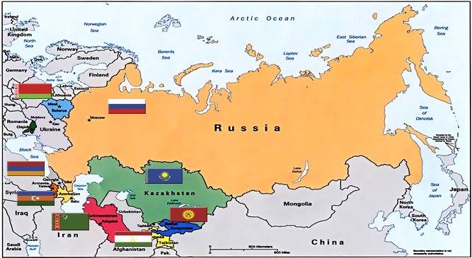
Государства-участники ЕАПК
Армения
Азербайджан
Беларусь
Казахстан
Кыргызстан
Россия
Таджикистан
Туркменистан

Slide 15
US6293874 (B1) ― 2001-09-25
Развлекательное устройство, включающее управляемое и управляемое пользователем устройство для самостоятельного нанесения повторяющихся ударов по ягодицам пользователя множеством удлиненных рук, несущих гибкие выступы, которые вращаются под управлением пользователя.

Slide 16
RU 2302605C1 20070710
Изобретение относится к вооружению, в частности к лазерному оружию для применения в космосе для отражения вторжения на землю инопланетного объекта.
Способ отражения атаки из космоса, включающий применение орбитальных боевых лазеров с термоядерной накачкой, содержащих источник лазерного излучения с объективом, энергоблок и устройство наведения на цель и сканирования, управление перемещением сканирующего лазерного луча по замкнутому контуру облучаемой поверхности цели, при этом одновременно с перемещением сканирующего лазерного луча по замкнутому контуру изменяют пространственное положение объектива лазера путем его радиального и окружного перемещения с одновременным изменением угла наклона к поверхности цели, отличающийся тем, что орбитальные боевые лазеры с термоядерной накачкой устанавливают двумя группами, одну из которых устанавливают на Луне, а другую - на диаметрально противоположной относительно Земли стороне орбиты.

Slide 17
US5713081 (A) ― 1998-02-03
При использовании пользователь вставляет свои ноги в два отверстия для ног обычным способом, когда надевает пару колготок. Затем собирают оставшуюся неиспользованную часть ноги и заправляют кончик в карман одного из впитывающих элементов. Если в одной из носимых частей ноги образуется пробоина или отверстие, ногу пользователя можно легко и быстро удалить из поврежденной части ноги и поместить в неповрежденную часть запасной ноги.

Slide 18
US5875513 (A) ― 1999-03-02
Зубная щетка, устанавливаемая на палец, в том числе эластичный колпачок в форме пальца с наклонным отверстием для вставки, который устанавливается на палец и имеет внутреннюю сторону и область кончика пальца с рабочей поверхностью с чистящими элементами, по существу, щетинными.

Slide 19
БЛАГОДАРЮ за внИМАНИЕ !

